Slide 1


数据导入与预处理应用-第四章
数据清理
Notes:
欢迎继续学习《数据导入与预处理应用》第四章——数据清理

Slide 2
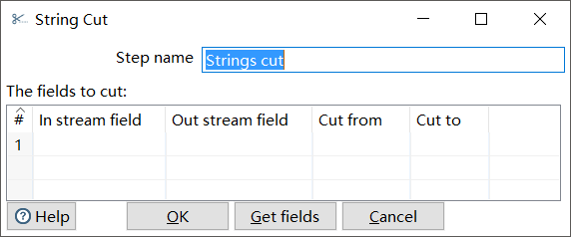
4.1.2 字符串清洗
主要介绍转换目录下的三个字符串清洗步骤：
字符串剪切（Strings cut）
  对字符串做剪切的功能
  该步骤需要在The fields to cut版面添加需要剪切的字符串字段（In stream field），输出字段（Out stream field），以及剪切的位置（Cut from, Cut to）
  当设置输出字段时，所剪切的子字符串将放在设置的输出字段中，否则，将覆盖输入字段
Notes:
上一章我们了解了数据清理的必要性，对常用的清洗步骤有了初步的认识。
这节课我们开始学习转换目录下的三个关于字符串的清洗步骤，它们分别是：字符串剪切（Strings cut）、字符串替换（Replace in string）和字符串操作（String operations）。
首先看一下“字符串剪切”步骤，该步骤的功能比较简单，就是对字符串做剪切的功能。
这里给出了该步骤的设置界面，该步骤需要在The fields to cut版面添加需要剪切的字符串字段（In stream field），输出字段（Out stream field），以及剪切的位置（Cut from, Cut to）。
当设置输出字段时，所剪切的子字符串将放在设置的输出字段中，否则，将覆盖输入字段

Slide 3
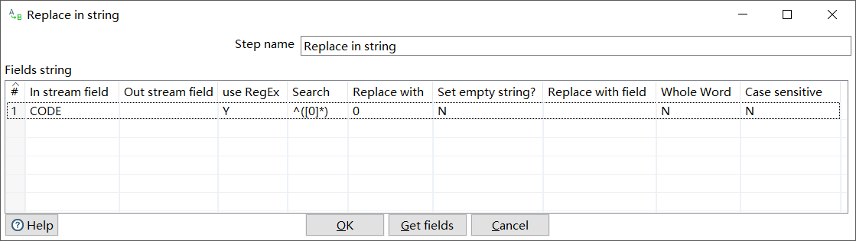
4.1.2 字符串清洗
字符串替换（Replace in string）
  对字符串做查找替换
  由于该步骤支持正则表达式，所以它的真正功能远比字面上的强大
Notes:
“字符串替换”步骤，如果单从字面上看，它的功能就是简单的查找替换。
的确，它的功能就是做字符串的查找替换，但是由于它支持正则表达式，它的实际应用会比普通理解的查找替换要强大很多。

Slide 4
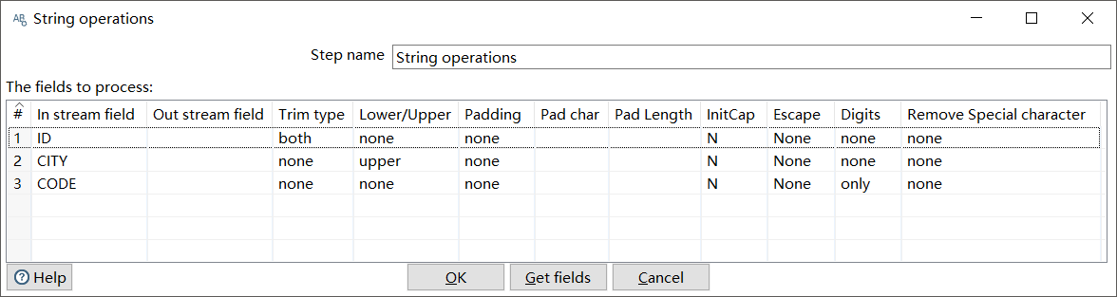
4.1.2 字符串清洗
字符串操作（String operations）
字符串首尾空白字符去除：Trim type
大小写：Lower/Upper、InitCap
填充字符设置：Padding、Pad char、Pad Length
数字移除/提取：Digits
删除特殊字符：Remove Special character
Notes:
“字符串操作”步骤，该步骤的功能相对于前面讲的两个步骤要丰富很多，它提供了很多常规的字符串操作，比如对字符串首尾空白字符去除，只需要设置对应的“Trim type”选项就可以，还有比如大小写转换、字符填充、数据的提取/去除、删除指定的特殊字符等。相关的选项可以看下该步骤的设置界面。

Slide 5
4.1.2 字符串清洗
示例：区号和城市对照表
ID | CODE | CITY
0 | 10 | BJ-BeiJing
1 | 0755 | SZ-ShenZhen
2 | 0023 | CQ-CHONGQING
3 | 021a | SH-shanghai
ID字段有些无效的空白字符，可以使用字符串操作步骤的Trim type进行清洗
CODE也就是区号字段里有无效的字母，并且有些区号前没有0，接合使用字符串操作和字符串替换两个步骤清洗
CITY字段里大小写不统一，并且可能并不需要前面两个字母的缩写，接合使用字符串操作和字符串剪切两个步骤清洗
Notes:
前面对三个步骤的功能及设置有了一定的了解，接下来，通过一个案例来看一下三个步骤的具体使用情况。
这里有一个区号和城市的对照表，包含了三个字段“ID”、“CODE”和“CITY”。
但会发现这张表的数据不是很规则：
ID字段有些无效的空白字符；
CODE也就是区号字段里有无效的字母，并且区号没有统一以一个数字“0”开始，比如第一条记录的区号前面没有“0”，第三条记录的区号前面有两个“0”；
CITY字段里大小写不统一，并且我们可能并不需要前面的城市名缩写；
对ID字段，可以使用“字符串操作”步骤的“Trim type”进行清洗，
对CODE字段，可以使用“字符串操作”步骤的“Digits”对数字进行提取，然后使用“字符串替换”步骤将CODE的开始部分统一成一个数字”0”开始
对CITY字段里大小写不统一，可以使用“字符串操作”步骤的“Lower/Upper”选项，将其全部转换成大写，至于删除城市名称前的缩写，我们可以使用“字符串剪切”步骤的功能对其进行清理

Slide 6
4.1.2 字符串清洗
设计思路：
第一步，输入。使用“输入自定义常量数据（Data Grid）“步骤作为输入
第二步，使用字符串操作步骤做初步清理。达到以下目标：
1. 清除ID字段的前后空白字符
2. 提取CODE字段的数字
3. 转换CITY字段全部为大写
第三步，使用字符串替换步骤清理CODE字段。使CODE字段全部以一个数字0开始
第四步，使用字符串剪切步骤清理CITY字段。使CITY字段只包括城市名拼音
第五步，输出。使Excel输出最终结果
Notes:
现在可以来构思转换的设计思路：
第一步，输入。可以使用“输入自定义常量数据（Data Grid）“步骤作为输入
第二步，使用“字符串操作”步骤做初步清理。达到以下目标：
1. 清除ID字段的前后空白字符
2. 提取CODE字段的数字
3. 转换CITY字段全部为大写
第三步，使用“字符串替换”步骤清理CODE字段。使CODE字段全部以一个数字0开始
第四步，使用“字符串剪切”步骤清理CITY字段。使CITY字段只包括城市名拼音
第五步，输出清理结果，可以选用Excel输出步骤

Slide 7

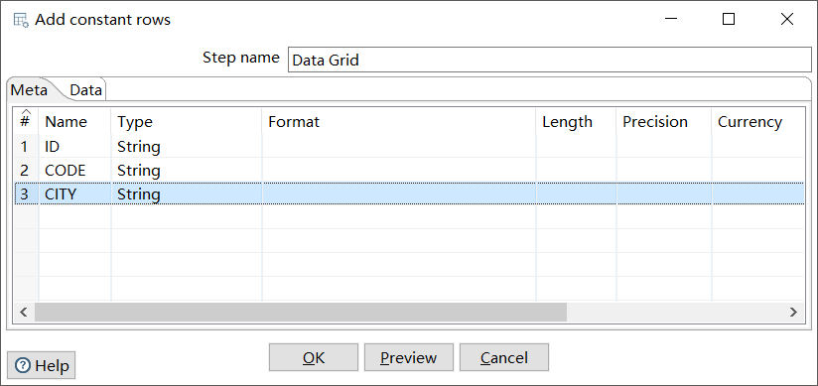
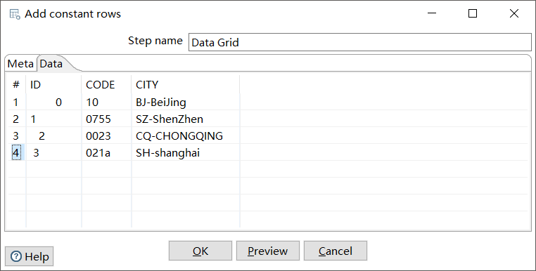
4.1.2 字符串清洗
一、输入。新建一个转换，取名为string_op，
使用“输入自定义常量数据（Data Grid）”步骤作为输入：
Notes:
现在来看一下具体实现。
第一步，输入。首先，我们需要新建一个转换，命名为“string_op”
然后添加一个步骤“Data Grid”，在“元数据（Meta）”选项页，创建三个字段，类型都设为“String”
在“数据（Data）”选项页输入前面的示例数据，当然，输入可以随意些

Slide 8

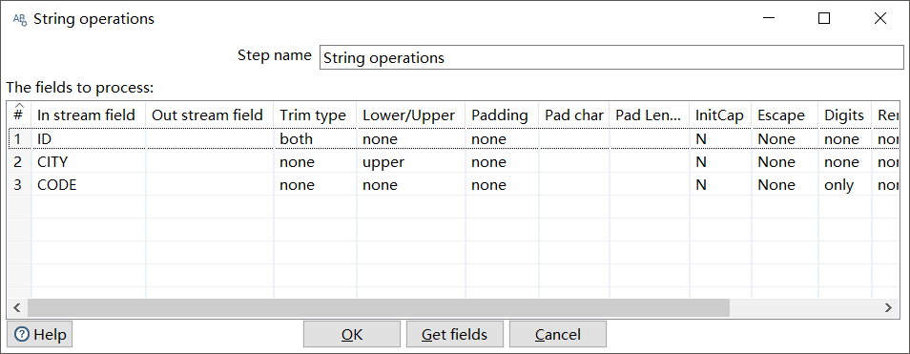
4.1.2 字符串清洗
二、使用字符串操作步骤做初步清理。
Notes:
第二步，使用“字符串操作”步骤做初步清理。添加“字符串操作”步骤，从“Data Grid”步骤创建一个跳到该步骤，对“字符串操作”步骤做如下设置:
输入字段里添加ID字段，设置“Trim Type”为“both”状态，以去除首尾的空白字符；
输入字段添加CITY字段，设置“Lower/Upper”为“upper”状态，将其全部转换成大写状态 ；
输入字段添加CODE字段，设置“Digits”为“only”状态以过滤掉无效的字母。

Slide 9
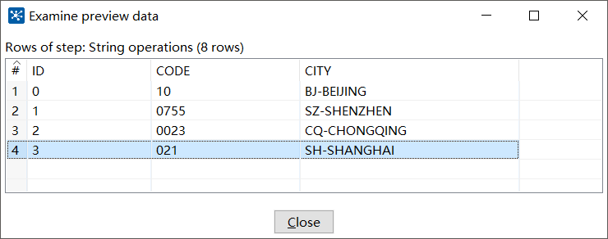
4.1.2 字符串清洗
预览第二步清理结果
预览方法：右键String operations步骤，选择预览（Preview...）子菜单，在弹出的转换调试框（Transformation debug dialog）中，点击快速启动（Quick launch）
预期目标达到，CODE（区号）字段仍有问题：有些区号前面没有0，有些有两个0
Notes:
设置好“字符串操作”步骤后，右键该步骤，选择预览（Preview...）子菜单，在弹出的转换调试框（Transformation debug dialog）中，点击快速启动（Quick launch）。
如果一切顺利，你将看到如图所示的结果。
这时预期目标已经达到，接下来继续完成对CODE字段的清洗。

Slide 10

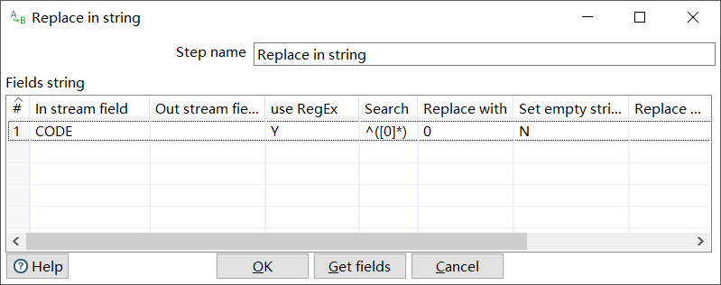
4.1.2 字符串清洗
三、使用字符串替换步骤清理CODE字段。
使用正则表达式做替换，^([0]*) 表示一个字符串的开始部分，该部分由任意个数字0组成
Notes:
第三步，使用“字符串替换”步骤清理CODE字段。
添加“字符串替换”步骤，从“String operations”步骤创建一个跳到该步骤。
这时我们需要一个正则表达式来匹配CODE字段的开始部分，可以写成 “^([0]*)” 形式。
该正则表达式表示一个字符串的开始部分，该部分由任意个数字0组成。
另外 ，需要使用到正则表达式做替换的时候，需要将“use RegEx”设置成“Y”状态，以表示我们查找的是一个正则匹配。

Slide 11
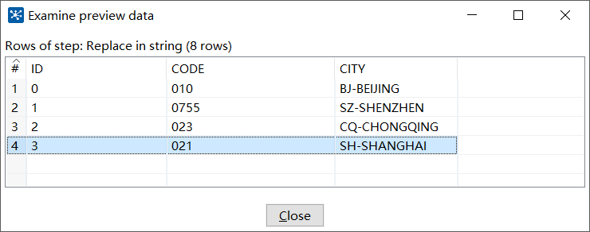
4.1.2 字符串清洗
预览第三步清理结果
清洗任务基本已经完成，现在希望CITY字段只保留城市名拼音
Notes:
完成了“字符串替换”步骤的设置，同样，我们可以预览一下该步骤的结果
可以看到，我们的清洗任务已经基本完成了，接下来，我们希望CITY字段只保留城市名的拼音。
其实这个清理工作完全可以在”字符串替换“这个步骤内完成，
这里为了讲解”字符串剪切“步骤，所以选择了后者

Slide 12

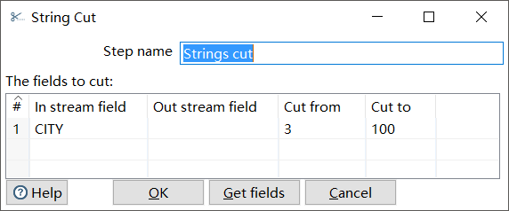
4.1.2 字符串清洗
四、使用字符串剪切步骤清理CITY字段。
假设：城市名缩写都是两个字母，并且用符号-与城市名相连，城市名长度不会超过100
Notes:
第四步，使用”字符串剪切“步骤清理CITY字段。
在使用该步骤进行清理时，这里有个假设，那就是城市名前面的缩写以及连接符刚好为3个字符，并且城市名长度不会超过100
”Cut from”设为”3“，表示从第3个字符开始剪切，
”Cut from”设为”100“，表示最多剪切至第99个字符。
这里注意，这里描述的第几个字符是以0开始计数的。

Slide 13
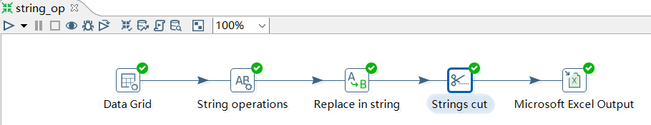
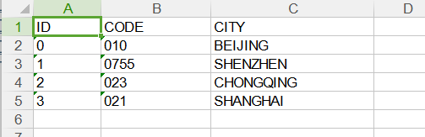
4.1.2 字符串清洗
五、输出。使用Excel作为最终输出，本示例结束
Notes:
最后，我们对该转换添加一个输出步骤，这里使用的是Excel输出步骤。
设置了相应的输出文件名和字段后，可以打开输出文件，查看到如图所示的结果
当然，如果你不添加输出步骤，直接预览”String cut“步骤的结果也是可以的。

Slide 14


谢谢观看
Notes:
通过本节课的学习，希望大家能够了解字符串剪切，字符串替换和字符串操作这三个步骤，能使用这三个步骤完成一些常规的字符串清洗工作。

